Slide 1
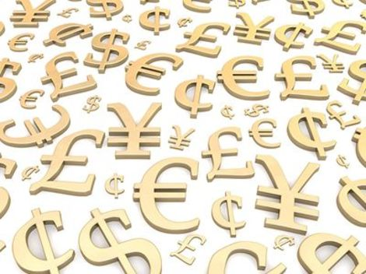
Peniaze, inflácia

Slide 2
Peniaze – vznik, formy
z ekonomického hľadiska čokoľvek, čo slúži (najmä) ako všeobecne akceptovaný výmenný prostriedok
Vznik peňazí - deľba práce – vyžadovala výmenu tovaru
Výmena
  Naturálna
  Peňažná
Formy peňazí
  Tovarové peniaze – všeobecne prijímaný prostriedok výmeny
  Drahé kovy, kovové peniaze
  Papierové peniaze
  Súčasné peniaze
    Papierové
    Mince
    Depozitné , skoropeniaze (kvázipeniaze) – vklady, cenné papiere

Slide 3
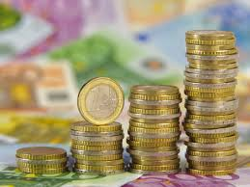
Kovové peniaze
zo začiatku úlomky, rôzne zliatiny drahých kovov, neskôr mince s pečaťou panovníka;
nevýhoda – ľahké falšovanie, nedostatok drahých kovov, ťažko vyčísliteľné menšie položky;
výhoda – ľahko prenášateľné

Slide 4
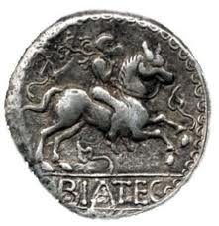
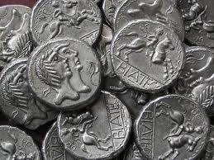
Biatek
keltské strieborné mince – 1.str. p. n. l.,
najstaršie kovové peniaze nájdené na Slovensku.

Slide 5
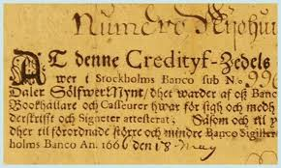
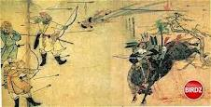
Papierové peniaze
vznikli v Číne (prvé mali rozmery 20 x 30 cm), najprv ich ľudia prijímali s veľkou nevôľou, ale ujali sa a rýchlo sa šírili;

Slide 6
Peniaze a ich funkcie
Peniaze – prostriedok výmeny – naturálna výmena, tovarové peniaze , drahé kovy, mince, papierové peniaze, mince, depozitné peniaze / súčasné formy peňazí/
  Funkcie peňazí:
    prostriedok výmeny – prostredníctvom bezhotovostnej platby
    zúčtovacia jednotka – umožňujú vyjadriť hodnoty vymieňaných tovarov a služieb
    uchováva hodnoty vo forme úspor

Slide 7

Inflácia
Inflácia
  Prejav ekonomickej nerovnováhy v krajine
  Znehodnotenie peňažnej jednotky
  Pri zvyšovaní množstva peňazí v obehu zvyšuje sa celková cenová hladina resp. sa trvale znižuje kúpna sila peňazí.
  Príčiny vzniku inflácie môžu byť na strane ponuky aj na strane dopytu

Slide 8
Inflácia - dôsledky
Z kvantitatívneho hľadiska poznáme infláciu:
  mierna inflácia do 9%
  cválajúca do 999%
  hyperinflácia 1000% - šedá ekonomika – nelegálna
Dôsledky:
  ovplyvňuje všetky oblasti ekonomiky
    postihuje príjemcov štátnych dôchodkov
    vklady obyvateľstva
    mení štruktúru spotreby má vplyv na dovoz.
      sociálny dopad na najslabšie vrstvy obyvateľstva

Slide 9
Miera inflácie
Vyjadruje sa pomerom cenovej hladiny:
  I96 = ISC96 - ISC95 . 100 / %/
  ISC 95
  ISC = index spotrebiteľských cien je to súčet cien spotrebovaných výrobkov obyvateľmi. ISC spracováva Štatistický úrad SR a vychádza z najmenej 1000 reprezentantov tovarov a služieb vo všetkých okresoch v každom type predajne / štátne, družstevné súkromné/

Slide 10
Devalvácia, revalvácia...
Devalvácia – jav, kedy štát znižuje zákonom stanovený zlatý obsah peňažnej jednotky, alebo oficiálne znižuje menový kurz voči zahraničným menám.
Revalvácia – jav kedy štát zvyšuje zákonom stanovený obsah zlata peňažnej jednotky, alebo zvyšuje menový kurz voči zahraničným menám.
valuta, devíza, šek a poukážte na rozdiely medzi nimi!
  Valuta je označenie pre znaky peňazí – sú to hotovostné peniaze cudzích štátov. Používajú sa v zahraničnom styku / už len v cestovnom ruchu/. Valuty všeobecne označujú peňažné prostriedky v cudzej mene
  Devíza je krátkodobá peňažná pohľadávka znejúca na cudziu menu a splatná v cudzine. Môže existovať v rôznych formách – akreditívu, šeku, zmenky a podobne.
  Šek je cenný papier, ktorý obsahuje bezpodmienečný písomný príkaz peňažnému ústavu, aby zaplatil z pohľadávky vystaviteľa alebo z poskytnutého úveru sumu peňazí... Šeky sa vystavujú na formulároch , ktoré klientom dodáva peňažný ústav v podobe šekovej knižky.

Slide 11
Ďakujem za pozornosť

